Slide 1
Comandos condicionais

Slide 2
Comando condicional if
Realiza testes condicionais
Executa um bloco SE uma determinada condição for atendida
Avalia se condição é verdadeira ou não

Slide 3
Sintaxe
if condição:
execute_esta_linha
Preste atenção neste espaço

Slide 4
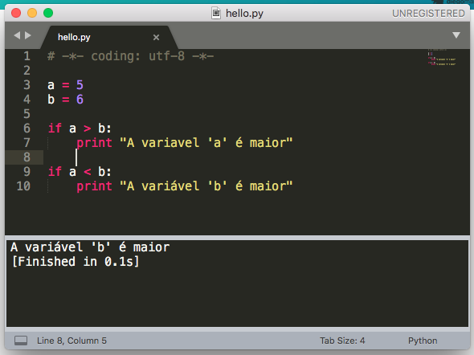
Bloco
Trecho de código que depende de outro trecho
Observe que a linha 7 não é executada

Slide 5
Indentação

Slide 6
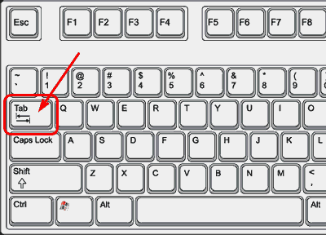
Indentação
Python blocos são definidos pelo espaçamento da linha
Pode ser feito com espaços ou tabulações
Tecla TAB

Slide 7
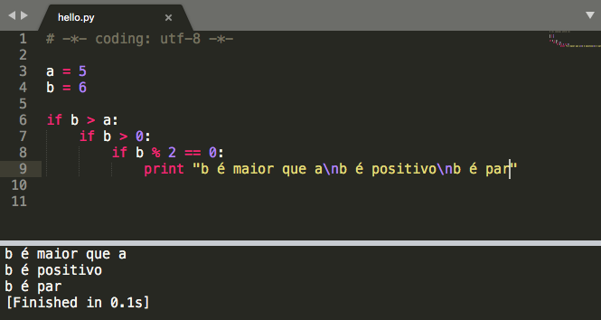
Condições em cascata

Slide 8
Curiosidades
Módulo determina o resultado da divisão
6 dividido por 2 tem resto 0
Valor é par
Caractere especial \n
Insere quebra de linha

Slide 9
Comando else
É executado caso a condição do comando if não seja atendida

Slide 10
Sintaxe
if condição:
execute_esta_linha
else:
caso_if_falhe_execute_essa_linha

Slide 11
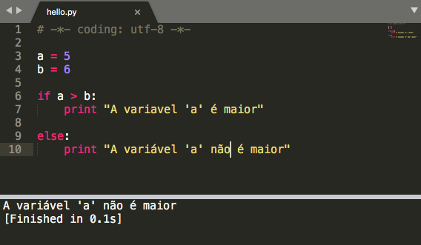

Slide 12
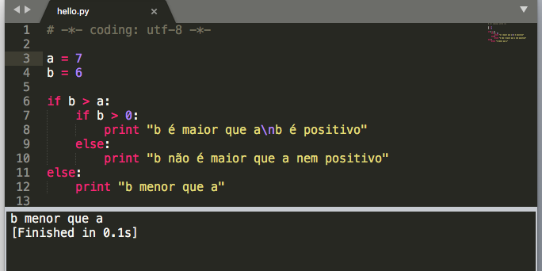
Cuidado com a indentação

Slide 13
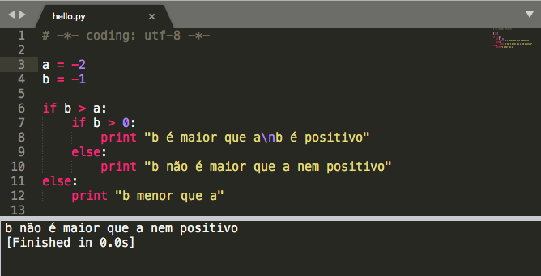
Cuidado com a indentação

Slide 14
Comando elif
Caso haja necessidade de mais condições entre o if e o else

Slide 15
Sintaxe
if condição:
execute_esta_linha
elsif condição:
execute_esta_linha
else:
execute_esta_linha

Slide 16
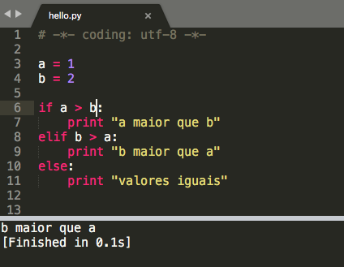

Slide 17


.com
Obrigado!
@diiegomariano
17

